Slide 1

Живі національні символи України

Slide 2
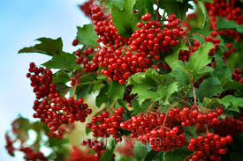
Зміст
Вступ. Символіка українців.
Історія. Найдавніший Зразок оберега.
Класифікація символів.
Список символів українського народу.
Вишиванка.
Вінок.
Рушник.
Рослинні символи.
Барвінок.
Вербаю
Калина.
Тваринні символи.

Slide 3
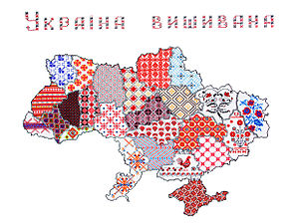
Вступ. Символіка українців.
Наро́дні си́мволи Украї́ни — скарб українського народу. В українській графіці використовуються символи й образи з пісенної народної творчості, з легенд, що використовуються в обрядах і звичаях. Їх вишивають на сорочках, рушниках тощо. За втіленням символіки умовно поділяються на рослинні і тваринні.
Українці відтворюють ці символи у вишивці на сорочках, рушниках тощо, у розписі посуду, в кованих виробах, у різьбленні, в барельєфному прикрашанні житла, у розписах печі в хатах, гончарних виробах, у гравюрі, а також, в окремому виді української творчості — в писанках.
У іконах (на дереві, склі), українські, руські майстри, прикрашали ікону стилізованими симетричними квіточками, суцвіттями й «яблучками», розташованими у горішній її частині. Серед мотивів декору українських ікон використовувалися такі стилізовані квіти, як гвоздика, тюльпан, троянда, лотос, гранат, крин-лілія, акант та виноградна лоза.

Slide 4
Історія
Наші давні предки обожнювали природу і вірили в існування добрих і злих сил у ній. Намагаючись захиститися від зла, люди створили для себе цілу систему оберегів. Берегиня, обереги — це давні добрі символи. З їхньою допомогою народ зберіг свою родовідну пам'ять, історію, культуру. За давніми уявленнями предків, світ складався з трьох частин: небесна частина з божествами, що жили на ній, а також світилами — сонцем, місяцем зорями; земна — з людиною і землею, на якій вона жила; підземна — із духами зла, смертю, душами померлих родичів. За цими ж принципами людина збудувала своє житло. Дах — небесна частина, середня частина — власне житло і нижня, яка містилася в землі. Вікна — це очі хати, через які людина підтримувала зв'язок з божеством, а поріг — це межа між людським світом і світом померлих.
Іще для наших прабабусь і бабусь хрест, молитва, великодня крашанка, як і рушник, паляниця, вогонь у печі, обручка, пучечок певного зілля, пов'язаного навхрест, а також слова «добрий день!», «з Богом!», «бувайте здорові!», були не просто предметами і словами, а знаками добра і сили, заступниками від нещасть, були — оберегами.

Slide 5
Найдавніший зразок оберега
Найдавніший зразок оберега — жіноче божество, яке було поширеним практично у всіх народів. З ним пов'язана і етимологія слова «оберег». Походить воно від слова «берегиня», що рівнозначне грецькому «земля» (давньоруська транскрипція — «берние», тобто земля, глина), богиня землі, її берегуша, охоронниця. Берегиня — мати всього живого, первісне божество-захисник людини, богиня родючості, природи та добра. З часом Берегиня стала охоронницею дому, її скульптурки знаходились у хатах, зображення-амулети носили на шиї. Образ Берегині дійшов до нас у вишивці: на обрядових рушниках, у жіночому одязі бачимо стилізовану жіночу постать, найчастіше — з піднятими руками (знак захисту), іноді з прибогами — конями по обидва боки. Нерідко Берегиню підміняла ідеограма — ромб з гачками — землеробський символ родючості, магічний оберігальний знак. З часу прийняття християнства символічний смисл Берегині (Венери, Рожаниці) було перекладено на образ Богородиці. В ньому людина вшановувала саму природу, життя, подвиг материнства. У свідомості людей Давньої Русі Богородиця сприймалась як всемогутня заступниця людства перед Богом. Ікони із зображенням Богоматері брали з собою в похід, ними благословляли воїнів, що йшли на смертний бій із загарбниками. Такі ікони часто вважаються покровительками міст.

Slide 6
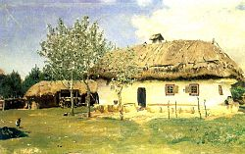
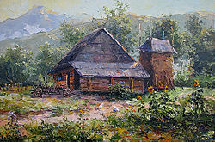
Класифікація символів
оселення та житла українців (хата, покуть, ворота).
Народного одягу (кожух, китайка, символіка верхнього одягу).
Громадського побуту і звичаєвості (Зелені свята).
Галузей господарства, народних промислів (сінокіс, ткацтво, писанкарство, веретено).
Народної ботаніки, зоології, медицини, астрономії (барвінок, бджола, лелека, зоря).
Українська міфологія (чорт, мавка).
Язичництва, християнства (Білобог, Ярило, Ісус Христос).
Атмосферних явищ, географічних назв (роса, вітер, Дніпро).
Чисел, геометричних фігур (три, дев'ять, коло).
Геральдики, нумізматики, архітектури (тризуб, храм).

Slide 7
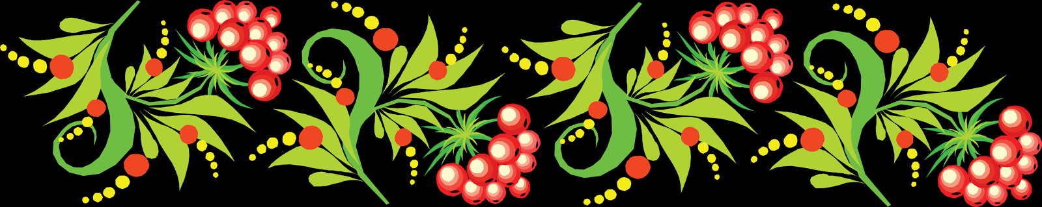
Класифікаці символів
Усної народної творчості (замовляння).
Народних звичаїв, обрядів, вірувань, традицій, ігор (символіка народних ігор).
Кольорів, форм, мінералів, прикрас (білий, червоний, дукач).
Частин людського тіла (голова, око, рука).
Запорозького козацтва (Запорозька Січ).
Слова, мови, мовлення, алфавітів (символіка слов'янської абетки, книга, Слово).
Творів художньої літератури, зокрема, Г. С. Сковороди, Т. Г. Шевченка, М. Т. Рильського, О. Т. Гончара та ін.
Астрології, антропоніміки (антропонімічна символіка).
Географії, геології, землезнавства (гора, камінь, земля, захід — схід).
Квітникарства (мак, мальва, конвалія, чорнобривці).
Історичних постатей, видатних діячів культури (Тарас Шевченко, Маруся Чурай)

Slide 8
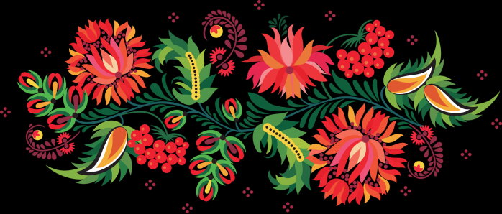
Список символів уккраїнського народу
Народний одяг: вишиванка, шаровари, кожух, вінок.
Народна графіка: вишитий орнамент, петриківський розпис.
Геральдичні символи: тризуб, жовтий і синій колір, козак з мушкетом, лев, восьми та чотирьох кутні зірки, сонце, місяць.
Символи влади: булава, штандарт.
Галузі господарства, народні промисли: сінокіс, бджільництво, ткацтво, писанкарство, кузня.
Релігійні символи: християнства і язичництва: Ісус Христос, Оранта, Святий Миколай, Архангел Михаїл, писанка,крашанка, колядки, щедрівки, веснянки, Купала, Ярило, Сварог, Перун, Дажбог, Білобог.
Народної міфології, демонології:вій, мавка, чорт, водяник.
Традиційне житло: хата.
Традиційні страви: борщ, сало, пироги, вареники, куліш.
Географічні об'єкти і явища: Дніпро, Карпати, Майдан, Запорізька Січ, степ, ліс, зірки.
Тварини і рослини лелека, ластівка, жито, пшениця, просо, баштан.
Усної народної творчості: думи, замовляння.

Slide 9
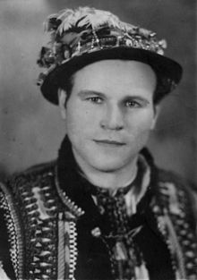
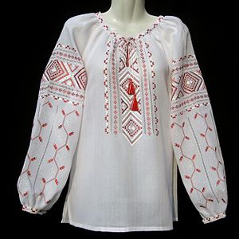
Вишиванка
Вишиванка — символ здоров'я, краси, щасливої долі, родової пам'яті, порядності, чесності, любові, святковості; оберіг. Вишита національна жіноча та чоловіча біла сорочка. Символіка вишивки залежала від того, кому призначалося вбрання: парубкові — нареченому, чоловікові, хлопцеві; дівчині, заміжній жінці.
Народ ставився до вишиванок як до святині. Вишиванки передавалися з покоління в покоління, з роду в рід, береглися як реліквії. Символічний образ сорочки-вишиванки часто зустрічається в народних піснях про кохання, сімейне життя, а також соціально-побутових (козацьких, чумацьких, бурлацьких, наймитських та ін.). За традицією, дівчина, готуючи посаг, мала вишити своєму нареченому сорочку:
Шовком шила, шовком шила, золотом рубила.
Та для того козаченька, що вірно любила.

Slide 10
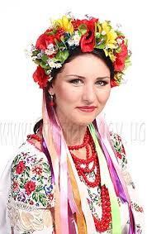
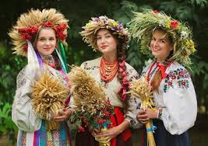
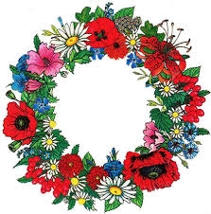
Вінок
Вінок — символ життя, долі, життєвої сили; символ дівоцтва. Вінок є також символом довершеності:
А в цьому домочку, як у віночку
Тут господар — багатства володар,
Тут господиня — червона калина,
Тут дівочки, як квіточки,
Тут синочки, як колосочки!

Slide 11
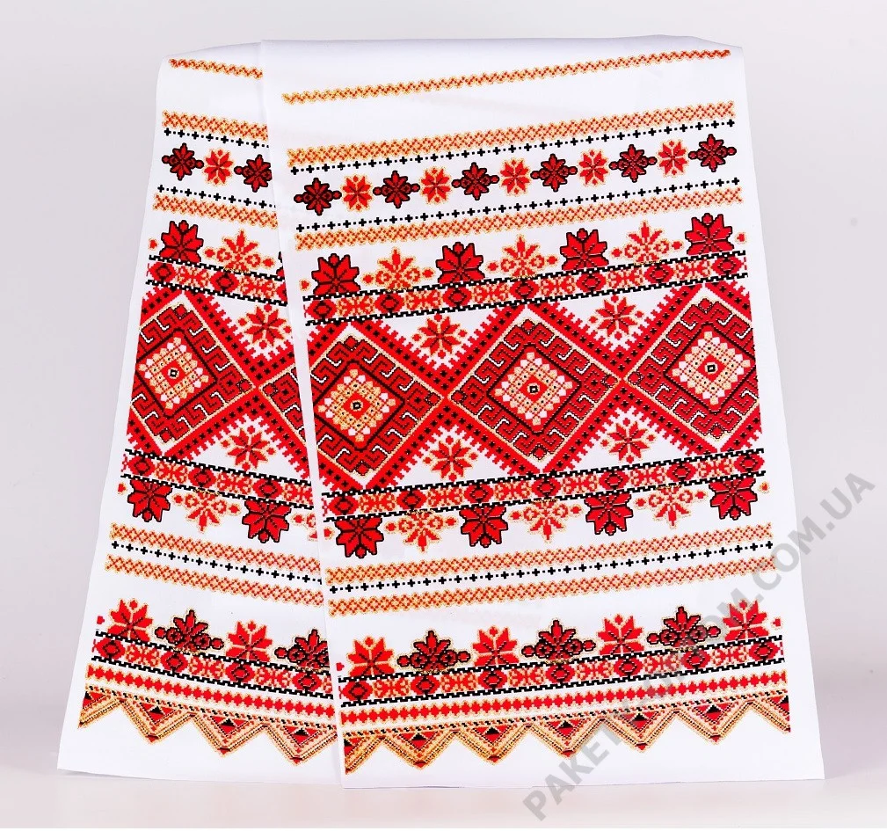
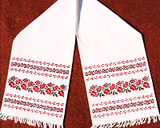
Рушник
Смуга полотна сама по собі має насичене символічне значення — дороги, долі, захисту. А коли ця смуга ще й має на собі виткані чи вишиті знаки-обереги — захисна сила її, відповідно, посилюється. У всій Україні рушником накривали хліб на столі. Коли син вирушав у далеку дорогу, мати дарувала йому рушник. Хлібом-сіллю на рушнику і досі зустрічають гостей. В українській хаті рушники вивішують над іконами і над портретами родичів (див. ще коровай). Рушник використовується в багатьох обрядах, насамперед тих, що пов'язані зі шлюбом і проводами в потойбіччя.

Slide 12
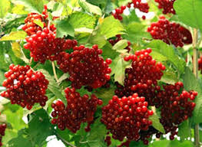
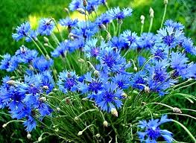
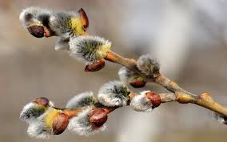
Рослинні символи
барвінок — вірність
волошка — скромність і ніжність
каштан
калина
мак — краса й молодість
верба — * виноград («виноградна лоза», «горішками виноград» тощо). ще в середині XIX ст. цей малюнок мав рідше геометричні форми, і лише на початок XX ст. набув натуралізованих обрисів, перетворившись на детальні сюжетні зображення виноградних грон або композиції з переплетеної виноградної лози[5].
лілея — як квітка, присвячена Діві Марії, означала чистоту й невинність
дуб — сакральне деревом слов'янського світу, символ життя, сонця, вічності буття, довгого віку та структури світобудови («світове дерево»)[5] // побажання здоров'я, довголіття (там само)
тополя
троянда («рожа», «ружа», «хрещата ружа»)
полуниця (суниця)
вишня
фіалки — веселощі й радість, поєднання «в парі», лісові фіалки — туга
чорнобривці
хміль

Slide 13
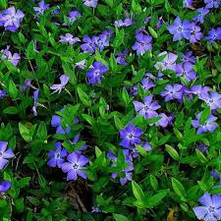
Барвінок
Цю рослину назвали так на честь кохання юнака Бара і дівчини Вінки. Барвінком прикрашають весільний коровай, його садять біля хати. Барвінок вплітають дівчата у віночок. Він зеленіє навіть під снігом. Барвінок є символом кохання.

Slide 14
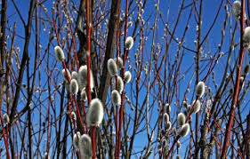
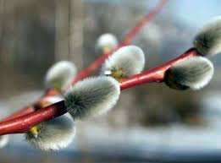
Верба
Близько 30 видів росте в Україні. Кажуть: «Де вода, там і верба». Вона своїми коренями скріплює береги, очищає воду. Коли копали криницю, то кидали шматок вербової колоди для очищення води. У відро з водою клали вербову дощечку, а на неї ставили кухлик для пиття води. Це була своєрідна народна гігієна. Про тиху, скромну вербу народ склав багато пісень. У багатьох творах згадує вербу і Т. Шевченко. Перебуваючи у засланні у пустелі біля Каспійського моря, Шевченко посадив вербову гілку. Він поливав, доглядав її і виросла вона йому на Втіху. Росте верба Шевченкова і досі. У нашій вербі живе і добра душа Левиної Мавки. Похилені вербові гілки викликають зажуру і смуток.
Тиждень перед Великоднем називається вербним (вербна неділя). Тоді освячують вербу. У багатьох селах України садили гілочку свяченої верби. Вважалося, що така верба є особливо цілющою

Slide 15
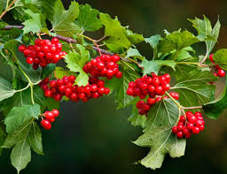
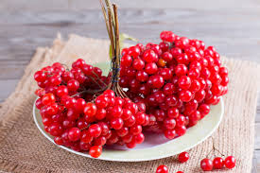
Калина
Калина — символ життя, крові, вогню. Деякі дослідники пов'язують її назву із сонцем, жаром, паланням. Калина часто відіграє роль світового дерева, на вершечку якого птахи їдять ягоди і приносять людям вісті, іноді з потойбіччя. Та й саме дерево пов'язує світ мертвих зі світом живих.
З гілочки калини батько синові робив сопілочку, а слабеньким дівчаткам-немовляткам робили колисочку із калини. Калину оспівують у піснях, про неї складено легенди. В одній із них розповідається про те, як вродлива дівчина Калина завела у болото ворогів-бусурманів. Багато з них загинули, але загинула і молода красуня. На місці її загибелі виріс кущ, який на честь дівчини і назвали калиною.
Калиною прикрашали весільний коровай. Перед молодими на столі ставили букет із гілочок дуба та калини. І на весільному рушнику вишивали калину з дубом як символи дівочої краси і ніжності та чоловічої сили і міцності.
Калина символізує материнство: кущ — сама мати; цвіт, ягідки — діти. Це також уособлення дому, батьків, усього рідного. Калина — український символ позачасового єднання народу: живих з тими, що відійшли в потойбіччя і тими, котрі ще чекають на своє народження. Калина уособлює й саму Україну. Як символ Батьківщини, вона «проросла» в гімнові січових стрільців:
Ой у лузі червона калина похилилася,
Чогось наша славна Україна зажурилася,
А ми тую червону калину підіймемо.
А ми нашу славну Україну розвеселимо!

Slide 16
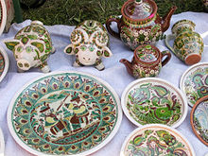
Тваринні символи
Тваринних символів в українській семантиці багато. Тваринні образи, на думку Надії Пастух[9], мають універсальне значення в символічній системі українського фольклору. І. Вагилевич у праці «Слов'янська символіка» поділяє усіх «земних» реалій світу на бездіяльні (породи), напівдіяльні (рослини) та діяльні (тварини) накреслює шляхи розв'язання проблеми. Виявляється, що сила людського інтересу до певного природного класу залежить від життєвої енергії його елементів. За клясифікацією Н. Пастух, є звірі, гади (з підгрупою комахи), птахи і риби. Важливим є те, що даний поділ відтворює народну класифікацію тварин, яка має багато розбіжностей з науковою. Такі розходження виявив О.Гура: народна класифікація різниться 1)меншою кількістю класів та іншим їхнім складом; 2)рухомістю, нежорсткістю класифікаційних рамок; 3)змішуванням різних видів тварин; 4)зміною, перетворенням одних видів у інші; 5)наявністю фантастичних видів тварин. У вишивках зооморфних (тваринних) орнаментів зображуються: кінь, заєць, риба, жаба; з птахів — півень, сова, голуб, зозуля; з комах — муха, метелик, павук, летючі жуки. В багатьох випадках зооморфні орнаменти є своєрідним, властивим тільки вишивальниці, зображенням, в якому відбивається її індивідуальне бачення узору. У подібних орнаментах виступають у різноманітних часто химерних сплетеннях (однак зі збереженням традиційних вимог до композиції) заячі та вовчі зуби, волове око, коропова луска, баранячі роги тощо. На Наддніпрянщині елементи тваринного світу, часто дуже стилізовані, зберегли свій початковий зміст у назвах орнаменту: метелики, рачки, павуки, собаки, півники. На Київщині й Полтавщині траплялися стилізовані зображення качок, павичів, джмелів.

Slide 17
Дякую за увагу!!!

